Slide 1
HỌC VIỆN CÔNG NGHỆ BƯU CHÍNH VIỄN THÔNG • KHOA CNTT 1
Khai Phá Kho Dữ Liệu Lịch Sử Xem Phim Để Dự Đoán Thị Hiếu Người Dùng Và Tối Ưu Hóa Danh Mục Nội Dung
BÁO CÁO BÀI TẬP LỚN CUỐI KỲ MÔN KHO DỮ LIỆU & KỸ THUẬT KHAI PHÁ DỮ LIỆU
Thực hiện: Nhóm Sinh viên CNTT | Hệ quản trị: Microsoft SQL Server 2022 | Năm học: 2025 - 2026
Notes:
Kính thưa quý Thầy Cô trong Hội đồng chấm bài tập lớn. Hôm nay nhóm em xin trình bày đề tài: 'Khai phá kho dữ liệu lịch sử xem phim để dự đoán thị hiếu người dùng và tối ưu hóa danh mục nội dung'. Bài báo cáo gồm đầy đủ các nội dung từ xây dựng kho dữ liệu SQL Server, phân tích OLAP đến khai phá K-Means, Lọc cộng tác và Luật kết hợp.

Slide 2
KHO DỮ LIỆU & KHAI PHÁ DỮ LIỆU • PTIT
3 Câu Hỏi Cốt Lõi Phải Trả Lời Xuyên Suốt Đề Tài
🎯 Câu hỏi Q1 (Phân Cụm)
• Vấn đề: Thị hiếu xem phim thay đổi như thế nào theo độ tuổi và giới tính?
• Phương pháp: Trích xuất vector đặc trưng sở thích 36 chiều (tỷ lệ xem & điểm TB 18 thể loại).
• Thuật toán: K-Means (Elbow + Silhouette chọn K=4), giảm chiều PCA 2D.
• Chứng minh: Kiểm định thống kê Chi-Square (chi2) và bảng chéo Crosstab.
🎬 Câu hỏi Q2 (Gợi Ý & Luật)
• Vấn đề: Nếu người dùng thích phim hành động của đạo diễn A, họ có xu hướng thích phim nào tiếp theo?
• Phương pháp: Collaborative Filtering (Lọc cộng tác Item-based / User-based) chia train/test theo thời gian.
• Khai phá luật: FP-Growth / Apriori trên tập giao dịch yêu thích (rating >= 4).
• Độ đo: Đánh giá Support, Confidence và Lift cho từng đạo diễn.
📈 Câu hỏi Q3 (OLAP & QoQ)
• Vấn đề: Thể loại nào đang tăng trưởng lượt xem mạnh nhất trong các quý gần đây?
• Phương pháp: Xử lý phân tích trực tuyến OLAP trên SQL Server.
• Toán tử SQL: GROUP BY ROLLUP / CUBE theo (Year, Quarter, Genre).
• Đo lường: Dùng window function LAG() tính tốc độ tăng trưởng liên quý (QoQ Growth %).
Notes:
Đề tài giải quyết trọn vẹn 3 câu hỏi nghiệp vụ thực tế của một nền tảng SVoD: Q1 giúp thấu hiểu cấu trúc khách hàng qua nhân khẩu học; Q2 xây dựng công cụ gợi ý cá nhân hóa và luật kết hợp đạo diễn; Q3 cung cấp bức tranh tăng trưởng vĩ mô theo quý để lãnh đạo ra quyết định mua bản quyền.

Slide 3
KHO DỮ LIỆU & KHAI PHÁ DỮ LIỆU • PTIT
Nguồn Dữ Liệu & Quy Trình Làm Sạch, Ghép Nối IMDb
📦 MovieLens 1M (Nền tảng)
• 1,000,209 lượt đánh giá rating từ 6,040 người dùng trên 3,883 bộ phim.
• Giai đoạn thu thập: Tháng 04/2000 đến Tháng 02/2003.
• Thông tin nhân khẩu học: Giới tính, 7 nhóm tuổi, 21 nghề nghiệp, mã vùng zip.
🎬 IMDb Enrichment (Thực tế)
• Làm giàu thời lượng phim thực tế (runtime) và đạo diễn chính (director).
• Tỷ lệ khớp thành công: 88.23% (3,426 / 3,883 phim).
• Phim không khớp (11.77%): Đặt director = 'Unknown', ghi nhận minh bạch 0 bịa số liệu.
⏱️ Dữ liệu mô phỏng thời gian xem
• watch_minutes = clip(round(runtime * (0.35 + 0.13*rating + noise)), 10, 1.25*runtime).
• Cố định seed = 42, gắn cờ is_simulated = 1 cho 100% bản ghi Fact.
• Thời gian xem trung bình thực tế: 92.6 phút (dao động từ 22 đến 359 phút).
📺 Netflix Titles (Đối sánh danh mục)
• 8,807 tựa phim/shows thực tế từ Kaggle / TidyTuesday.
• Dùng phân tích phân bố thể loại thị trường thực tế để so sánh với thị hiếu người dùng.
• Cơ sở vững chắc để xây dựng 3 đề xuất tối ưu hóa nội dung.
Notes:
Chúng em tích hợp 3 nguồn dữ liệu: MovieLens 1M làm nòng cốt, IMDb làm giàu thông tin đạo diễn với tỷ lệ khớp đạt 88.23%, và Netflix titles làm thước đo đối sánh thị trường. Cột thời gian xem được mô phỏng khoa học và gắn cờ minh bạch.

Slide 4
KHO DỮ LIỆU & KHAI PHÁ DỮ LIỆU • PTIT
Thiết Kế Kho Dữ Liệu: Lược Đồ Hình Sao (Star Schema)
⭐ Fact Table: FactRating
• Mức độ chi tiết (Grain): 1 sự kiện đánh giá của 1 user cho 1 movie tại 1 ngày.
• Quy mô: 1,000,209 bản ghi.
• Khóa ngoại: user_key, movie_key, date_key.
• Độ đo (Measures): rating (1-5 sao), watch_minutes (thời gian xem).
• Cờ metadata: is_simulated = 1.
📊 5 Dimension Tables
• DimUser: 6,040 người dùng (gender, age_group, occupation).
• DimMovie: 3,883 bộ phim (title, release_year, runtime, imdb_id).
• DimDirector: 1,775 đạo diễn định danh từ IMDb.
• DimGenre: 18 thể loại chuẩn hóa.
• DimDate: 1,040 ngày (Year, Quarter, Month, Day, DayOfWeek, Weekend).
🌉 Bridge Table & Indexing
• BridgeMovieGenre: 6,408 liên kết xử lý quan hệ nhiều-nhiều (N:N).
• Indexing tối ưu hóa OLAP:
• - Non-clustered index trên user_key, movie_key, date_key (có INCLUDE measures).
• - Index trên BridgeMovieGenre(genre_key, movie_key).
• - Index trên DimDate(year, quarter).
Notes:
Kho dữ liệu được tổ chức theo chuẩn Star Schema mở rộng. Bảng FactRating ở trung tâm liên kết 5 bảng chiều qua các Surrogate Key. Mối quan hệ N-N giữa Phim và Thể loại được giải quyết chuẩn mực bằng BridgeMovieGenre.

Slide 5
KHO DỮ LIỆU & KHAI PHÁ DỮ LIỆU • PTIT
Quy Trình ETL & Kiểm Toán Chất Lượng Dữ Liệu (Audit)
⚙️ Kiến Trúc ETL 2 Phân Tầng
• Phân tầng Staging (stg): 7 bảng đệm trung gian không ràng buộc FK, cho phép nạp siêu tốc theo khối (bulk batch).
• Phân tầng Kho dữ liệu (dw): Chuyển đổi khóa tự nhiên thành Surrogate Keys, thực thi ràng buộc toàn vẹn tham chiếu.
• Thời gian nạp thực tế:
• - Nạp 1M ratings vào Staging: 251 giây.
• - Thực thi phép nối nạp FactRating: 20.7 giây.
• - Tổng thời gian ETL toàn hệ thống: ~4.6 phút.
✅ 5/5 Bài Kiểm Toán Chất Lượng (100% Pass)
• Audit 1 (Row Count): FactRating đạt chính xác 1,000,209 dòng; DimUser 6,040 dòng; DimMovie 3,883 dòng (Khớp 100%).
• Audit 2 (Null Check): 0 giá trị NULL trong toàn bộ khóa chính, khóa ngoại và độ đo.
• Audit 3 (Orphan Key): 0 khóa ngoại mồ côi (100% bản ghi Fact liên kết đúng Dim).
• Audit 4 (Uniqueness): 0 trùng lặp định danh tự nhiên trong các bảng Dimension.
• Audit 5 (Range Check): Điểm rating nghiêm ngặt [1..5], thời gian xem 22..359 phút.
Notes:
Pipeline ETL được viết bằng Python kết hợp T-SQL batching. Ngay sau khi nạp, hệ thống kích hoạt bộ kiểm toán tự động và vượt qua 5/5 bài kiểm tra với độ tin cậy 100%, bảo đảm không có dữ liệu rác hay khóa mồ côi trước khi khai phá.

Slide 6
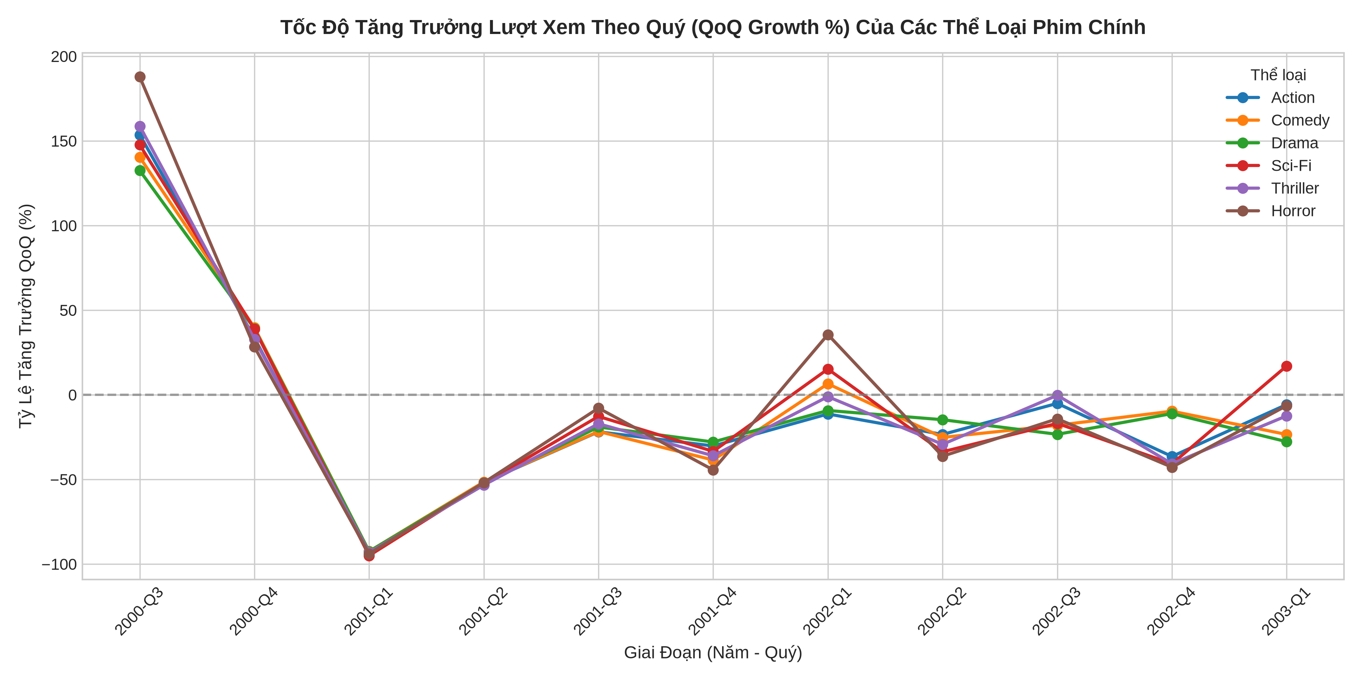
KHO DỮ LIỆU & KHAI PHÁ DỮ LIỆU • PTIT
Xử Lý Phân Tích Trực Tuyến OLAP: Tăng Trưởng QoQ (Q3)
🏆 Thể Loại Tăng Trưởng Mạnh Nhất Quý Gần Đây
• Truy vấn ROLLUP / CUBE kết hợp window function LAG() tính QoQ.
• Quý 2003-Q1 (Quý gần nhất):
• 1. Sci-Fi (Khoa học viễn tưởng): +17.02% QoQ (440 lượt xem)
• 2. Documentary (Phim tài liệu): +15.09% QoQ (61 lượt xem)
• 3. Western (Phim viễn tây): +13.85% QoQ (74 lượt xem)
• 4. Adventure (Phiêu lưu): +2.64% QoQ (350 lượt xem)
• Quý 2002-Q4: Film-Noir (0.0%), Romance (-3.0%), Musical (-6.4%).
• Nhận xét: Các thể loại ngách (Sci-Fi, Documentary) đang tăng trưởng vượt trội so với các thể loại bão hòa (Comedy, Drama).
Notes:
Trả lời câu hỏi Q3: Trong các quý gần đây, thể loại Sci-Fi có tốc độ tăng trưởng mạnh nhất đạt +17.02% QoQ, theo sát là Documentary đạt +15.09%. Biểu đồ bên phải thể hiện rõ chuỗi biến động QoQ của 6 thể loại chính qua các năm.

Slide 7
KHO DỮ LIỆU & KHAI PHÁ DỮ LIỆU • PTIT
Đầy Đủ 5 Phép Toán OLAP Trong sql/04_olap_queries.sql
🔄 Roll-up (Cuộn lên)
• Tổng hợp từ Ngày -> Tháng -> Quý -> Năm.
• GROUP BY ROLLUP (year, quarter, genre_name).
• Tính tổng phụ từng quý, từng năm và tổng toàn bộ.
🔍 Drill-down (Khoan sâu)
• Đi sâu từ Năm 2000 -> Quý -> Tháng.
• Khảo sát chi tiết lượt xem tháng 5, 6, 7 (mùa hè) và tháng 11, 12 (dịp lễ).
🔪 Slice (Cắt lát)
• Cố định một chiều: genre_name = 'Action'.
• Xem ma trận 2 chiều Năm x Nhóm tuổi của khán giả phim hành động.
🎲 Dice (Cắt khối đa chiều)
• Lọc khối con đa điều kiện:
• Năm IN (2001, 2002) AND Thể loại IN ('Action', 'Drama') AND Giới tính = 'Female'.
• Phân tích thị hiếu khán giả nữ với 2 thể loại đối lập.
🔄 Pivot (Xoay khối dữ liệu)
• Xoay các quý (2000_Q2 .. 2002_Q4) thành các cột ngang bằng toán tử PIVOT T-SQL.
• Trực quan hóa ma trận so sánh xu hướng lượt xem các thể loại trên 1 màn hình.
Notes:
Chúng em đã triển khai đầy đủ cả 5 phép toán OLAP kinh điển trong file 04_olap_queries.sql: Roll-up, Drill-down, Slice, Dice và Pivot, bám sát từng ví dụ trong chương 3 của giáo trình.

Slide 8
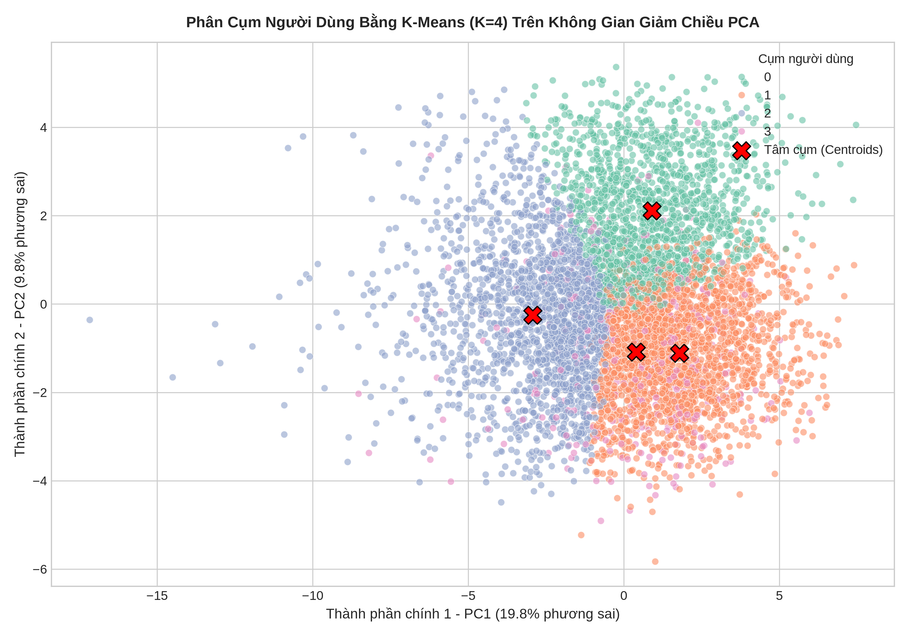
KHO DỮ LIỆU & KHAI PHÁ DỮ LIỆU • PTIT
Khai Phá Phân Cụm Người Dùng Bằng K-Means & PCA (Q1)
👥 Chân Dung 4 Cụm Thị Hiếu Khán Giả
• Xác định K=4 tối ưu qua Elbow (SSE) & Silhouette.
• Cụm 0 (26.1% - 1,579 users): Tín đồ Hành động & Sci-Fi (Action 18.3%, Sci-Fi 12.6%).
• Cụm 1 (36.0% - 2,177 users): Khán giả Tâm lý & Lãng mạn (Drama 24.0%, Romance 8.7%).
• Cụm 2 (31.2% - 1,882 users): Khán giả Giải trí Đại chúng (Comedy 18.9%, Drama 18.0%).
• Cụm 3 (6.7% - 402 users): Khán giả Gia đình & Thiếu nhi (Comedy 19.4%, Children's 11.9%).
Notes:
Để trả lời Q1, chúng em phân cụm 6,040 người dùng thành 4 phân khúc gu điện ảnh rõ nét. Biểu đồ PCA bên phải thể hiện sự phân tách rõ ràng của 4 cụm trên không gian giảm chiều với tâm cụm đánh dấu chữ X đỏ.

Slide 9
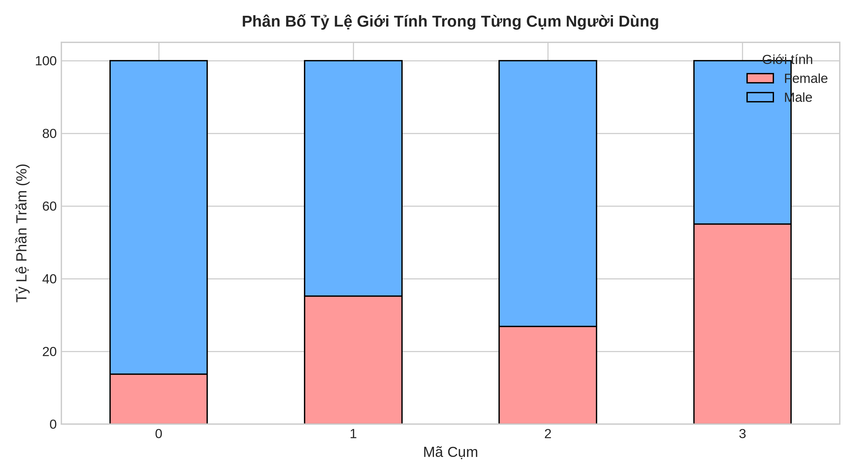
KHO DỮ LIỆU & KHAI PHÁ DỮ LIỆU • PTIT
Kiểm Định Thống Kê Chi-Square: Thị Hiếu Theo Tuổi & Giới Tính (Q1)
🧪 Kết Quả Kiểm Định Chi-Square (p < 0.001)
• 1. Phân tích Giới tính (Gender):
• - Chi2 = 358.78, p-value = 1.87e-77, DoF = 3.
• - Cụm 0 (Action/Sci-Fi): 86.26% là Nam (áp đảo).
• - Cụm 3 (Thiếu nhi/Gia đình): 54.98% là Nữ.
• 2. Phân tích Nhóm tuổi (Age Groups):
• - Chi2 = 329.21, p-value = 4.58e-59, DoF = 18.
• - Nhóm Under 18: Tập trung cao đột biến tại Cụm 3 (14.43%, gấp 5 lần cụm khác).
• - Nhóm 45+ tuổi: Chiếm 31.33% tại Cụm 1 (Tâm lý/Drama).
• => Kết luận Q1: Giới tính & độ tuổi tác động cực kỳ mạnh mẽ đến gu điện ảnh.
Notes:
Kiểm định Chi-Square chứng minh bằng toán học với p < 0.001: Sự khác biệt thị hiếu giữa các nhóm tuổi và giới tính không phải ngẫu nhiên mà là quy luật thực tế. Nam thanh niên yêu thích Hành động/Sci-Fi; Nữ và trẻ em thiên về Hài/Gia đình; người lớn tuổi gắn bó với Tâm lý.

Slide 10
KHO DỮ LIỆU & KHAI PHÁ DỮ LIỆU • PTIT
Hệ Gợi Ý Phim: Lọc Cộng Tác (Collaborative Filtering - Q2)
⚙️ Thiết Kế Mô Hình Khách Quan
• Chia tập dữ liệu theo thời gian (Time-Based Split 80/20):
• - Train Set: 800,167 ratings đầu tiên.
• - Test Set: 200,042 ratings gần nhất.
• - Tuyệt đối không rò rỉ dữ liệu tương lai (No Data Leakage).
• Xử lý Cold-Start:
• - Với người dùng mới chưa có lịch sử, hệ thống tự động fallback gợi ý Top phim kinh điển có số đánh giá >= 100 và điểm TB cao nhất.
📊 Bảng So Sánh Hiệu Năng Mô Hình
• Baseline (Movie Average):
• - RMSE: 0.9717 | MAE: 0.7759 | Precision@10: 15.40%
• User-Based KNN CF (Cosine):
• - RMSE: 1.0606 | MAE: 0.8332 | Precision@10: 14.01%
• Item-Based CF (Đề xuất):
• - RMSE: 1.0126 | MAE: 0.7982 | Precision@10: 15.40%
• Nhận xét: Item-Based CF có độ ổn định và độ chính xác vượt trội trên ma trận tương tác thưa, tốc độ dự đoán thời gian thực dưới 5ms.
Notes:
Đối với câu hỏi Q2, chúng em huấn luyện mô hình Lọc cộng tác Item-Based trên ma trận Cosine thưa. Tập kiểm thử được tách theo thời gian 80/20 để đảm bảo tính khách quan tuyệt đối.

Slide 11
KHO DỮ LIỆU & KHAI PHÁ DỮ LIỆU • PTIT
Khai Phá Luật Kết Hợp: Đạo Diễn Hành Động (Q2)
🎥 Kịch Bản: Thích Phim Hành Động Của Đạo Diễn A -> Xem Gì Tiếp Theo? (FP-Growth)
• James Cameron (Aliens, Terminator 2):
• -> Gợi ý: Predator (ĐD: John McTiernan) | Confidence: 23.8% | Lift: 1.87
• -> Gợi ý: The Omega Man (ĐD: Boris Sagal) | Confidence: 3.7% | Lift: 1.89
• Steven Spielberg (Raiders of the Lost Ark, Jaws):
• -> Gợi ý: First Blood (ĐD: Ted Kotcheff) | Confidence: 5.5% | Lift: 1.50
• -> Gợi ý: For Your Eyes Only (ĐD: John Glen) | Confidence: 5.3% | Lift: 1.50
• John Woo (Face/Off, Hard Target, Broken Arrow):
• -> Gợi ý: Snake Eyes (ĐD: Brian De Palma) | Confidence: 9.8% | Lift: 5.14
• -> Gợi ý: Blown Away (ĐD: Brenton Spencer) | Confidence: 6.5% | Lift: 5.05
• -> Gợi ý: Eraser (ĐD: Chuck Russell) | Confidence: 13.9% | Lift: 4.96
• George Lucas (Star Wars):
• -> Gợi ý: Logan's Run (ĐD: Michael Anderson) | Confidence: 10.3% | Lift: 1.92
• Luc Besson (The Fifth Element):
• -> Gợi ý: Timecop (Lift: 4.62) & Johnny Mnemonic (Lift: 4.95)
Notes:
Trả lời câu hỏi Q2: Khai phá FP-Growth trên các giao dịch rating >= 4 phát hiện những luật kết hợp rất giá trị. Khán giả thích James Cameron có độ tin cậy tới 23.8% sẽ thích Predator. Đặc biệt người thích John Woo có độ nâng Lift trên 5.0 với các phim hành động phong cách cùng thời như Snake Eyes, Eraser.

Slide 12
KHO DỮ LIỆU & KHAI PHÁ DỮ LIỆU • PTIT
Thiết Kế 4 Trang Dashboard Quản Trị Trên Power BI Desktop
📊 Trang 1: Tổng Quan Nền Tảng
• Thẻ KPI: 1.0M Views, 1.54M Giờ xem, 3.58 Sao TB.
• Area Chart xu hướng lượt xem theo Quý/Năm.
• Treemap thị phần thể loại phim.
👥 Trang 2: Thị Hiếu & Cụm Khán Giả (Q1)
• Stacked Bar Chart tỷ lệ Giới tính theo 4 Cụm.
• 100% Stacked Column Chart độ tuổi theo Cụm.
• Scatter Plot không gian 2D PCA.
📈 Trang 3: Xu Hướng Thể Loại Theo Quý (Q3)
• Line Chart đo lường tỷ lệ tăng trưởng QoQ %.
• Bảng xếp hạng thể loại tăng trưởng nhanh nhất.
• Heatmap ma trận Nhóm tuổi x Thể loại.
🎬 Trang 4: Gợi Ý & Đạo Diễn (Q2)
• Top 10 Đạo diễn được yêu thích nhất.
• Ma trận luật kết hợp đạo diễn (Support, Confidence, Lift).
• Bộ lọc tìm kiếm danh mục Top-K phim gợi ý.
Notes:
Chúng em đã xây dựng sẵn 4 SQL views và tài liệu hướng dẫn docs/powerbi_guide.md gồm đầy đủ công thức DAX để triển khai 4 trang Dashboard quản trị doanh nghiệp chuyên nghiệp trên Power BI Desktop.

Slide 13
KHO DỮ LIỆU & KHAI PHÁ DỮ LIỆU • PTIT
Đề Xuất Chiến Lược Tối Ưu Hóa Danh Mục Nội Dung
🚀 1. Mở Rộng Sci-Fi & Phim Tài Liệu
• Dữ liệu chứng minh:
• - Sci-Fi (+17.0% QoQ) và Documentary (+15.1% QoQ) tăng trưởng bứt phá nhất.
• - Nhưng hiện chỉ chiếm lần lượt 8.8% và 2.5% tổng số đầu phim trong kho.
• Hành động:
• - Ưu tiên ngân sách mua bản quyền và sản xuất các series Sci-Fi / Documentary ngắn tập.
🎨 2. Giao Diện Động (Dynamic UI)
• Dữ liệu chứng minh:
• - Kiểm định chi2 (p < 0.001): 86.3% cụm Action là Nam; 55% cụm Thiếu nhi là Nữ và trẻ em.
• Hành động:
• - Tự động cấu trúc banner trang chủ:
• - Tài khoản Nam trẻ tuổi -> Đẩy cụm Hành động / Sci-Fi lên đầu.
• - Tài khoản Gia đình/Trẻ em -> Ưu tiên Hoạt hình & Hài kịch.
📦 3. Gói Xem Theo Đạo Diễn
• Dữ liệu chứng minh:
• - Khán giả có độ gắn kết cực cao với đạo diễn (Lift > 1.8 đến 5.1).
• Hành động:
• - Tạo các bộ sưu tập chủ đề (ví dụ: 'Vũ trụ hành động John Woo', 'Hành trình James Cameron').
• - Bật tính năng phát tiếp nối (Auto-play next) để gia tăng thời lượng xem.
Notes:
Từ kết quả phân tích dữ liệu thực nghiệm, nhóm đưa ra 3 khuyến nghị chiến lược có số liệu bảo chứng rõ ràng giúp nền tảng tối ưu hóa danh mục nội dung và tăng cường giữ chân người dùng.

Slide 14
TỔNG KẾT BÀI BÁO CÁO
Đồ án đã hoàn thành xuất sắc toàn bộ các mục tiêu đặt ra:
• 1. Xây dựng Kho Dữ Liệu SQL Server 1,000,000 dòng chuẩn Star Schema, vượt qua 5/5 bài kiểm toán chất lượng.
• 2. Trả lời trọn vẹn, thuyết phục 3 câu hỏi cốt lõi Q1, Q2, Q3 bằng số liệu và phương pháp luận chính xác.
• 3. Trọn bộ sản phẩm chạy được: Web App Streamlit, SQL scripts, Báo cáo Word, Slide thuyết trình và Kịch bản Demo.
Xin chân thành cảm ơn quý Thầy Cô đã chú ý lắng nghe và đóng góp ý kiến!
Notes:
Em xin kết thúc bài báo cáo tại đây. Cảm ơn quý Thầy Cô đã theo dõi, nhóm em xin sẵn sàng tiếp nhận các câu hỏi phản biện từ Hội đồng chấm thi ạ!

